Slide 1
BOT de asistencia escolar

Slide 2
Problematicas
No disponer de suficiente tiempo
Albergar unas expectativas irreales
No tener estrategias y destrezas adecuadas a la formación en línea
No participar en actividades colaborativas
No mostrar cercanía de parte del maestro
Frustración del estudiante por el entorpecimiento de su aprendizaje
El uso de contenido irrelevante
La falta de apoyo para el aprendizaje en línea.

Slide 3
contexto
Covid-19

Slide 4
Afecto a la forma de educacion!
Como sabemos a mediados de marzo y prácticamente de un día para otro los docentes y estudiantes se vieron inmersos en un nuevo escenario: la educación online en la pandemia. Sin previo aviso, 10 millones de alumnos se encontraban en sus casas y toda la comunidad educativa (incluidas las familias) tuvieron que involucrarse en un modelo educativo a distancia.

Slide 5

Sin un modelo definido, los docentes han tenido que adaptar los contenidos a la educación a distancia en tiempo récord, haciendo uso de herramientas para comunicarse con el alumnado o realizar tareas en línea que, en algunas ocasiones, nunca se habían utilizado.

Slide 6
Proyecto

Slide 7
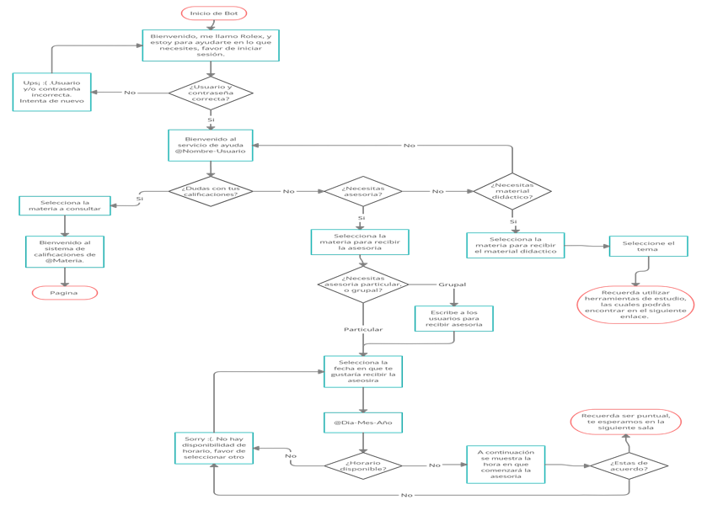

Slide 8

La programación es sencilla, la hicimos en matlab pero cuenta con variables listas para ser ocupadas por entradas de alguna base de datos, dicha base de datos tendrá que tener información como usuarios, contraseñas, horarios disponibles, materias y enlaces de cada tema. Se simulan las respuestas del servidor ya que no contamos con uno aun pero se planea en un futuro exponer la idea ya enlazada a una plataforma como classroom.

Slide 9
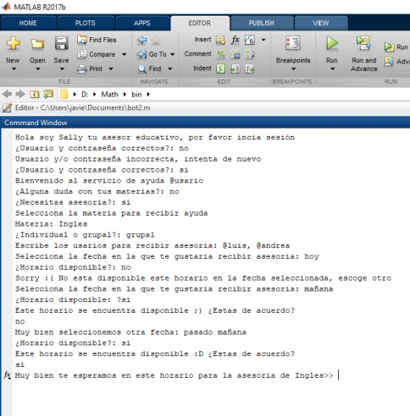
Funcionamiento del bot

Slide 10
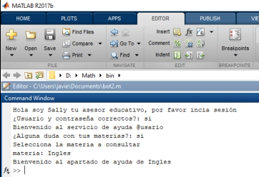
Funcionamiento del bot

Slide 11
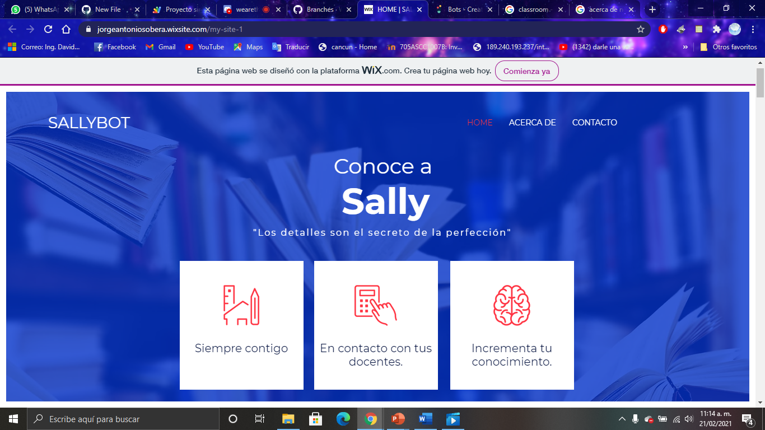
Pagina web
Al igual creamos una pagina web para ver información acerca del bot .

Slide 12
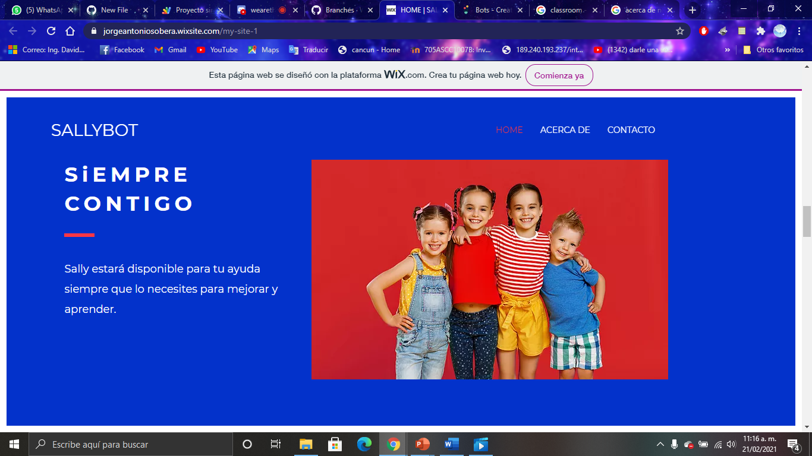
Pagina web

Slide 13

Para terminar puedo decir que la aplicación puede evolucionar con el tiempo es decir nuestra idea central era una IA pero por los conocimientos que tenemos eso seria imposible para nosotros ,pero de alguna manera esto ayudaría a la automatización de algunas funciones y las más importantes seria que podría ayudar a crear guías personalizadas de estudio y podría ayudar al proceso de retroalimentación del mismo para ver el progreso del alumno.

Slide 14

—Ian Jukes
““Tenemos que preparar a los estudiantes para su futuro, no para nuestro pasado”.”

